Slide 1

UD6 Gestor de contenidos I. Wordpress
Cristóbal Suárez Abad
Implantación de Aplicaciones Web
2º ASIR

Slide 2
Instalación de Wordpress (RA2 10%)
¿Cuáles son los requerimientos para poder instalar Wordpress?
Software:
PHP: Versión 8.3 o superior.
Base de datos: MariaDB versión 10.6 o superior, o MySQL versión 8.0 o superior.
Servidor web: Apache o Nginx (idealmente con el módulo mod_rewrite), aunque sirve cualquier servidor que sea compatible con PHP y MySQL.
HTTPS: Es obligatorio para cualquier instalación con el fin de cifrar la conexión del sitio.
Hardware:
CPU: 1 núcleo con mínimo 1GHz.
RAM: 512MB.
Almacenamiento: 1GB.

Slide 3
¿Qué elementos vamos a instalar?
Servidor Ubuntu
Servidor Web: Apache2.
Sistema de Gestión de Base de Datos: MySQL Server (mysql-server).
Lenguaje de Programación: PHP (php) junto con varios módulos:
  libapache2-mod-php: Integración con Apache.
  php-mbstring y php-mysql: Integración con MySQL.
  php-fpm: Mejora el rendimiento en servidores web.
phpMyAdmin: Aplicación web para administrar de forma gráfica la base de datos MySQL (creación de la base de datos wordpress y asignación de permisos al usuario wp_user). Realmente no es necesaria, pero facilita la administración de la base de datos.
WordPress: El propio Gestor de Contenidos (CMS).
Certbot + Let's Encrypt: necesarios para tener HTTPS habilitado.

Slide 4
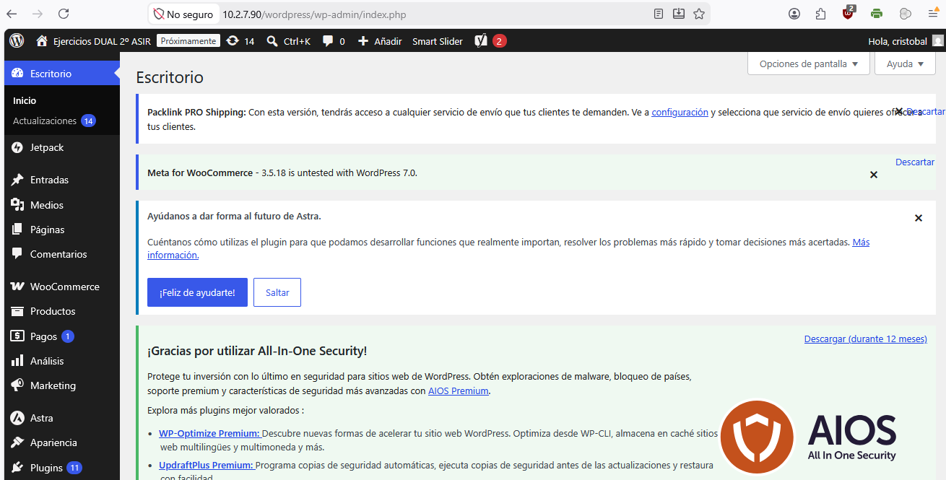
Muestra final de que todo funciona correctamente https://10.2.7.90/wordpress/wp-admin/

Slide 5
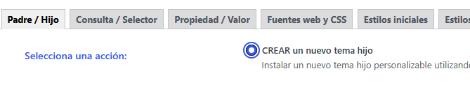
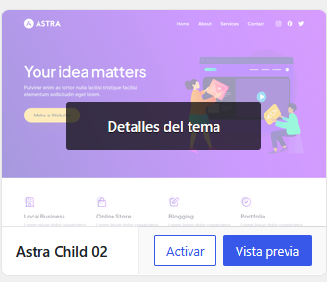
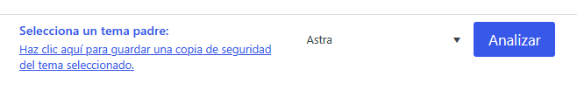
Personalización de Wordpress (RA7 20%)
Gestión de temas
Usamos: Plugins → Añadir Plugins → Child Theme Configurator.

Slide 6
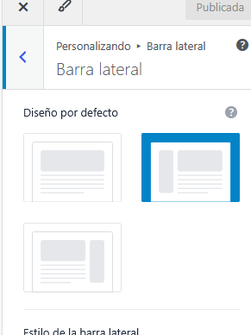
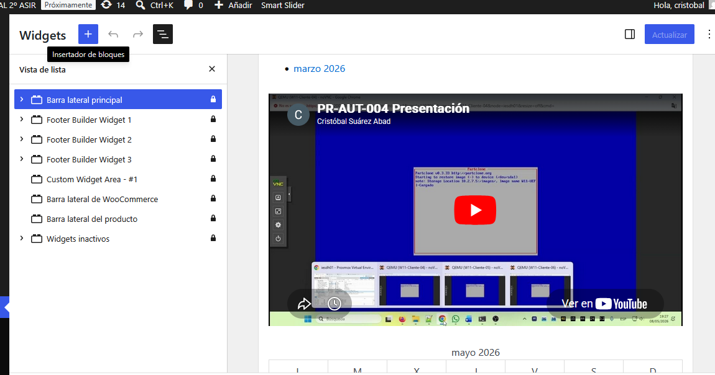
Gestión de widgets (secciones).
Son bloques de contenido que permiten añadir funcionalidades
Se suelen usar en las barras laterales y los pies de página.
Se gestionan desde Apariencia → Widgets. Y luego se incluyen desde las opciones generales o desde cada una de las páginas.
Para la activación de la barra lateral en toda la página web.
APARIENCIA → PERSONALIZAR → GENERAL → BARRA LATERAL Y AHÍ debes establecer barra lateral a la izquierda o derecha.

Slide 7
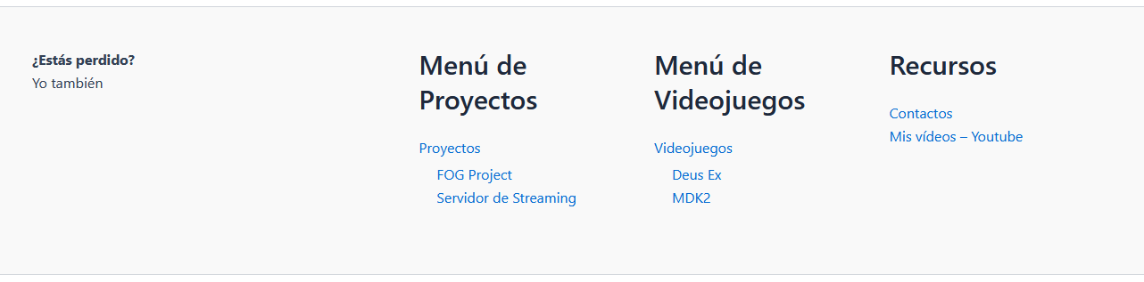
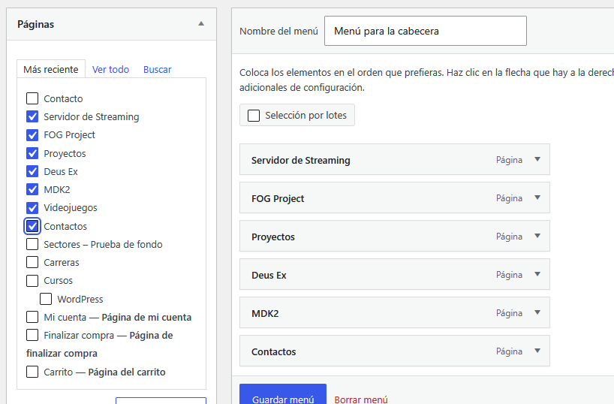
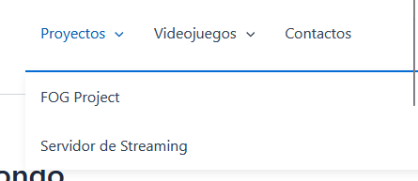
Gestión de menús
Apariencia → Menú
Puedes hacer que se añadan las nuevas páginas de manera automática.
Indicar su posición/uso predeterminado
Uso: Cabecero y Pie de página

Slide 8
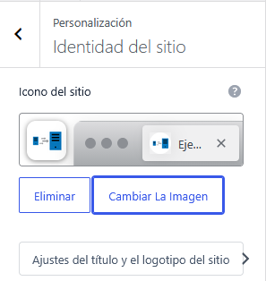
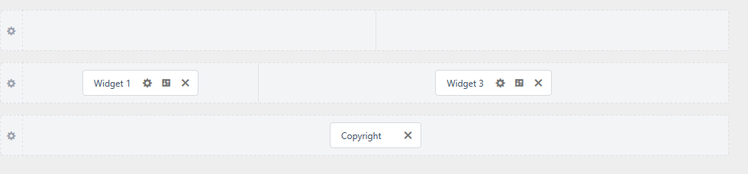

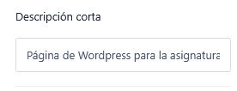
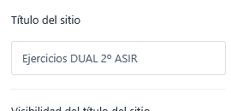
Gestión de cabecera y pie.
Pies: Personalizar → Selecciona barra de Pie de Página.
Cabecera: Apariencia → Personalizar → Cabecera:
  Tipo y logotipo del sitio:
  Favicon
  Selección del menú que queremos usar

Slide 9
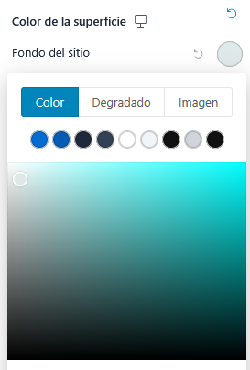
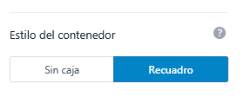
Gestión del fondo.
Apariencia → Personalizar →Global → Colores → Fondo del Sitio. Ahí debes elegirlo.
Para que se vea en todas las páginas:
Personalizar → Global → Contenedor → Estilo del contenedor → Recuadro.

Slide 10
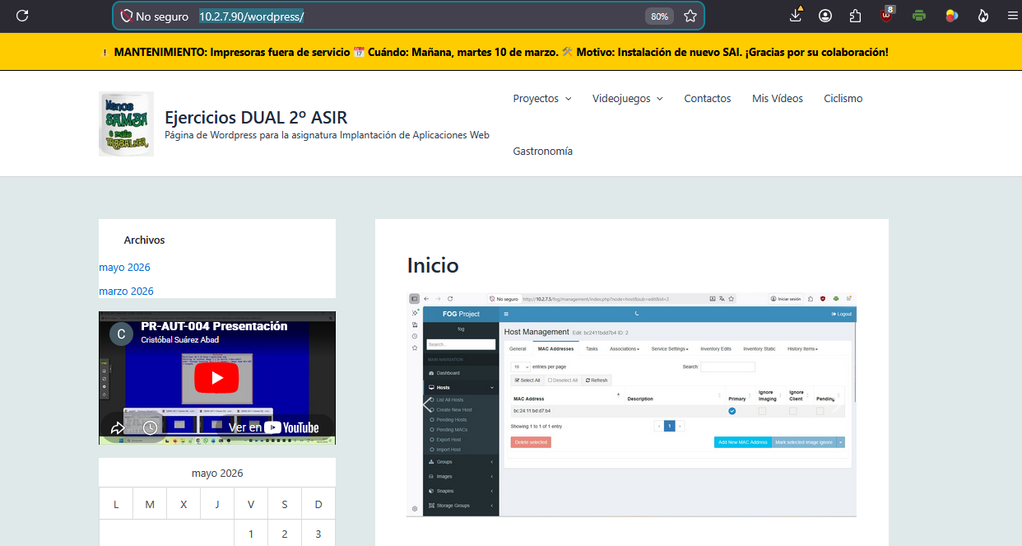
Uso (RA7 20%) https://10.2.7.90/wordpress/

Slide 11
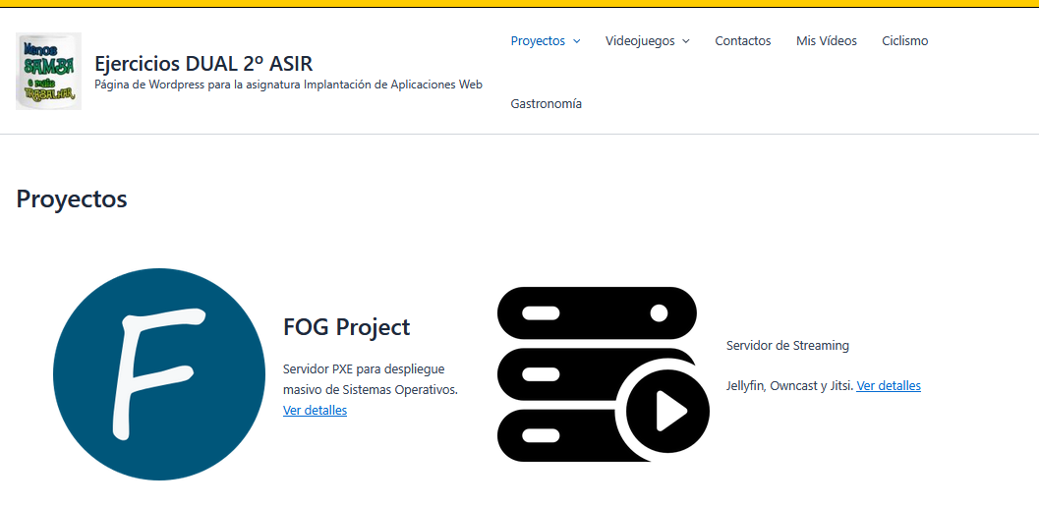
Tres páginas webs, siendo una de ellas de contacto con algún mapa de ubicación. (20%)
https://10.2.7.90/wordpress/proyectos/
  http://10.2.7.90/wordpress/fog-project/
  http://10.2.7.90/wordpress/servidor-de-streaming/

Slide 12
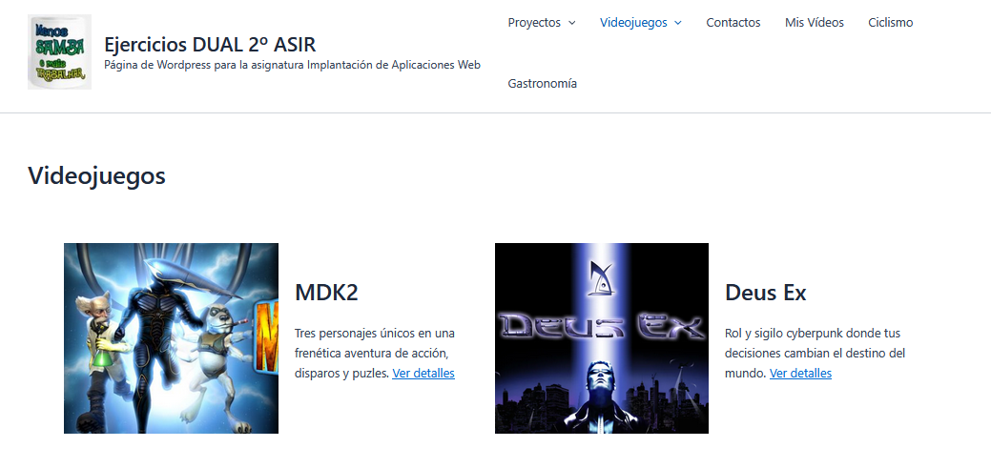
http://10.2.7.90/wordpress/videojuegos/
  http://10.2.7.90/wordpress/mdk2/
  http://10.2.7.90/wordpress/deus-ex/

Slide 13
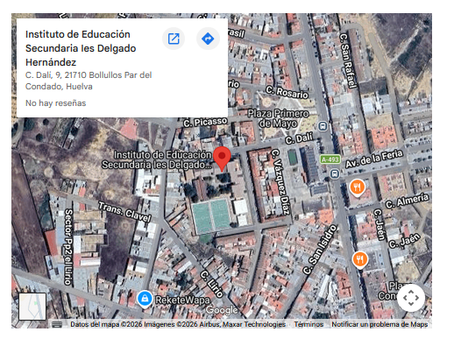
Mapa con ubicación
Google Maps → Compartir → Para insertar en un Mapa
Copias el código.
Creas un bloque en la página → HTML Personalizado y copias el código

Slide 14
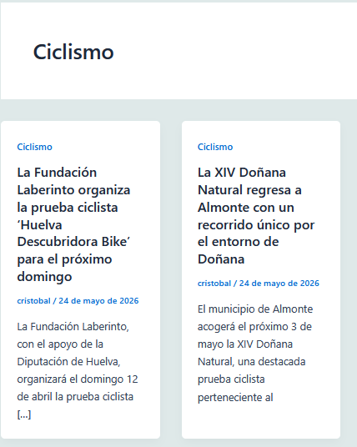
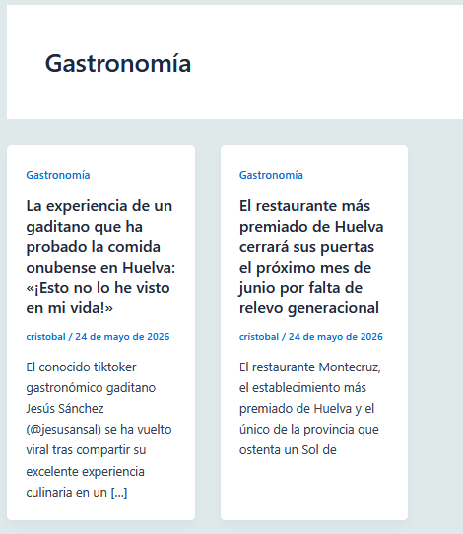
Dos páginas asociadas a categorías de entradas. (20%)

Slide 15
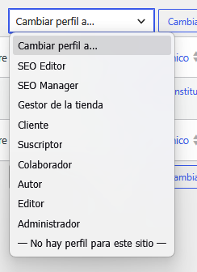
Gestión de Usuarios de Wordpress (RA3 10%)
¿Qué son los perfiles?
Los roles de WordPress determinan las funciones y autorizaciones asignadas a cada usuario en la plataforma. Su objetivo es restringir o permitir tareas específicas, regulando desde la simple lectura de artículos hasta el control total de la web.
https://www.wpbeginner.com/glossary/profile/
¿Cuáles vienen creados?
Suscriptor
Colaborador
Autor
Editor
Administrador

Slide 16
¿Qué permisos tienen?
Administrador: Tiene todos los permisos posibles. Controla la configuración del sistema, instalación de plugins/temas, actualizaciones y la gestión total de usuarios.
Editor: Permisos totales sobre el contenido. Puede crear, editar, publicar y borrar cualquier entrada o página, además de moderar comentarios.
Autor: Permisos sobre su propio contenido. Puede escribir, subir imágenes y publicar sus artículos, pero no puede tocar lo de los demás.
Colaborador: Permisos de escritura limitada. Solo puede escribir y editar sus propios textos, pero carece de permisos para publicar o subir archivos.
Suscriptor: Permiso únicamente de lectura. Solo puede ver el contenido y modificar los datos de su propio perfil.
https://www.matrixinternet.ie/managing-user-roles-and-permissions-in-wordpress-the-complete-guide/

Slide 17
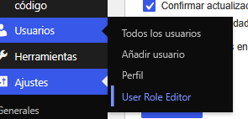
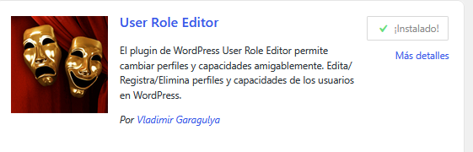
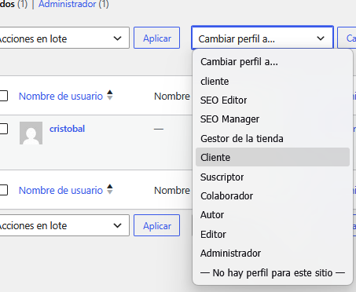
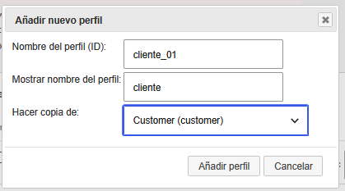
Prueba a crear un nuevo perfil de usuario: cliente.
Usamos plugin → User Role Editor

Slide 18
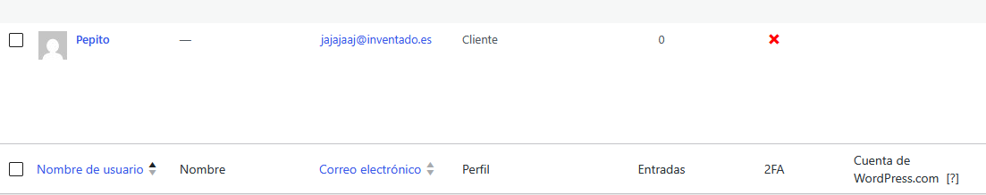
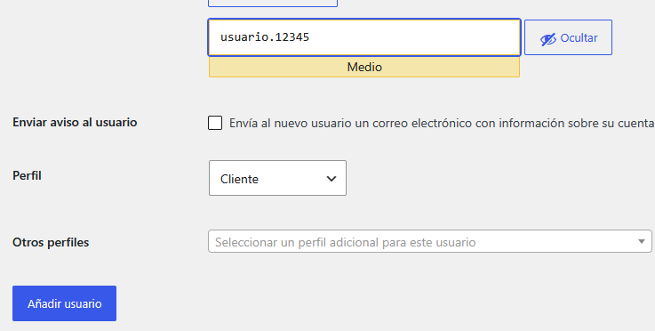
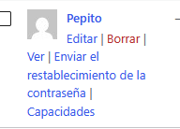
Cuentas de usuario
Creación
Gestión / modificación
Borrado

Slide 19
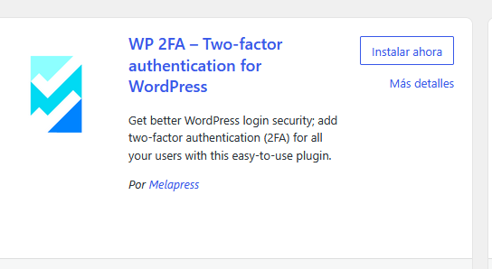
Seguridad en la gestión de usuarios.
Claves robustas: Crear contraseñas complejas de 12 caracteres con letras, números y símbolos.
Doble factor: Activar WP 2FA para exigir una segunda confirmación de identidad.
Modificar identificador: Cambiar el usuario "admin" por defecto para evitar hackeos fáciles.
Restringir acceso: Limitar intentos de inicio de sesión para bloquear ataques de fuerza bruta.

Slide 20
Plugins.(RA3 20%)
Un plugin de WordPress es un paquete de código instalable que añade nuevas funciones o extiende las capacidades del sitio web, operando de forma independiente al tema utilizado.
https://learn.wordpress.org/lesson/what-is-a-plugin/

Slide 21
Categoría | Plugin | Función principal
Seguridad | All-In-One Security | Protege el sitio mediante firewall, antisuplantación y bloqueo de ataques de fuerza bruta.
SEO | Yoast SEO | Optimiza el contenido, palabras clave y metadatos para mejorar el posicionamiento en buscadores.
Velocidad de carga | WP Super Cache | Genera páginas HTML estáticas para reducir el tiempo de carga del servidor.
Estadísticas de visitas | WP Statistics | Registra y analiza las visitas y comportamiento de usuarios de forma local y privada.
Sindicación | RSS Aggregator (Feedzy) | Importa y gestiona fuentes RSS externas para mostrar contenido actualizado automáticamente.
Comercio electrónico | WooCommerce | Transforma el sitio en una tienda online completa para vender productos físicos o digitales.

Slide 22
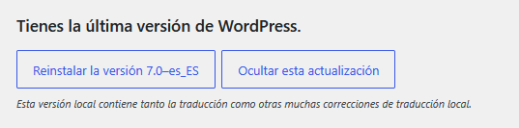
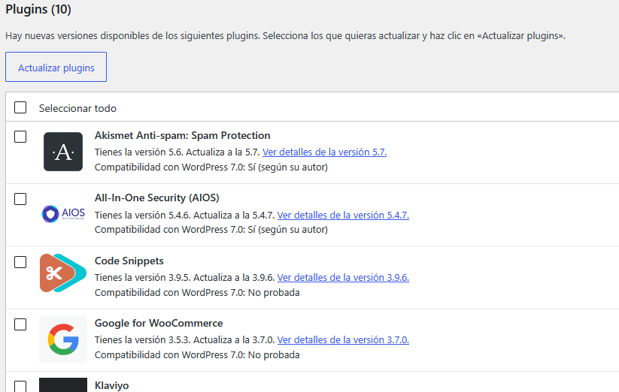
Seguridad de Wordpress. (RA2/RA7 20%)
Actualización.
Actualizaciones: Panel → Escritorio → Actualizaciones
Actualizaciones de plugin, temas y otros elementos: También se pueden hacer en la misma sección.

Slide 23
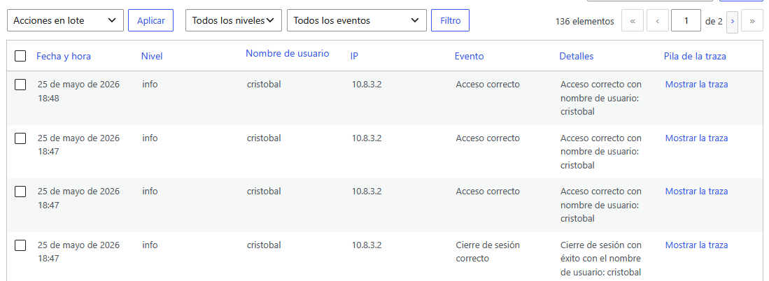
Informes
Usamos el plugin “AIOS” que genera informes.

Slide 24
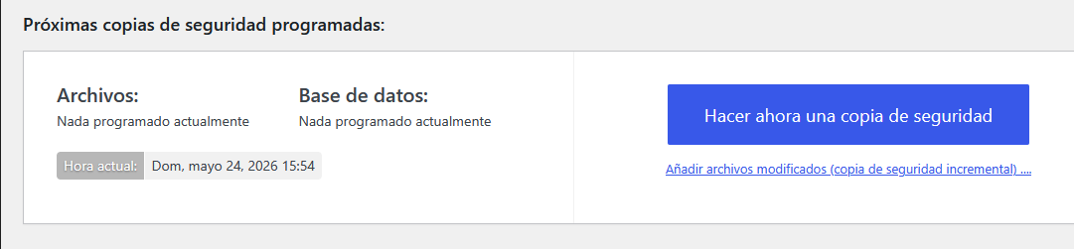
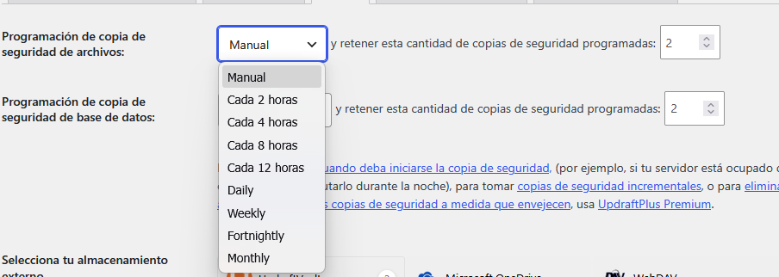
Backup
Usamos el plugin “UpdraftPlus”

Slide 25
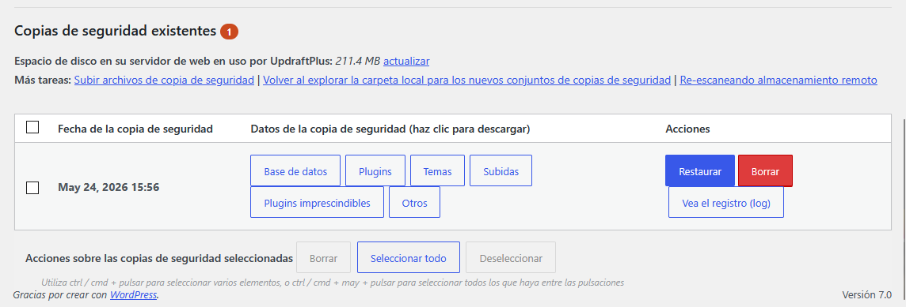
Restauración
UpdraftPlus

Slide 26
Buenas prácticas
Tener la web con HTTPS: Activar el candado de seguridad en el navegador usando un certificado gratuito de Let's Encrypt.
Instalar el plugin AIOS: Usar su firewall para bloquear ataques.
Controlar los intentos de login: Configurar el sistema para que bloquee temporalmente a cualquiera que falle la contraseña varias veces seguidas.
Hacer copias de seguridad (Backups): Programar copias automáticas cada cierto tiempo y comprobar de vez en cuando que los archivos funcionan y no están rotos.
No dar permisos de más: Crear a los usuarios con el perfil justo para lo que van a hacer (por ejemplo, si solo va a escribir, ponerlo como Autor, nunca como Administrador).

